Slide 1
Спасай себя! Точка.
Кафедра физической и реабилитационной медицины с курсом ПО
Выполнили : студенты 507 группы Факультета педиатрии
Руководители :
к.м.н., доцент Симакова Любовь Николаевна
Ассистент Турлак Ирина Викторовна

Slide 2
Введение
Точечный массаж - это не только метод лечения, но и способ постижения основных законов жизни, устанавливающий связь между классической западной наукой и знаниями, накопленными с древнейших времен медициной Востока. Высокая эффективность и простота точечного массажа способствуют быстрому распространению в разных странах.
Каждый человек может легко овладеть основами точечного массажа и во многих случаях, не обращаясь к врачу, и без использования лекарств, помочь себе и своим близким.

Slide 3
Актуальность
Точечный массаж при современной медицине?

Slide 4
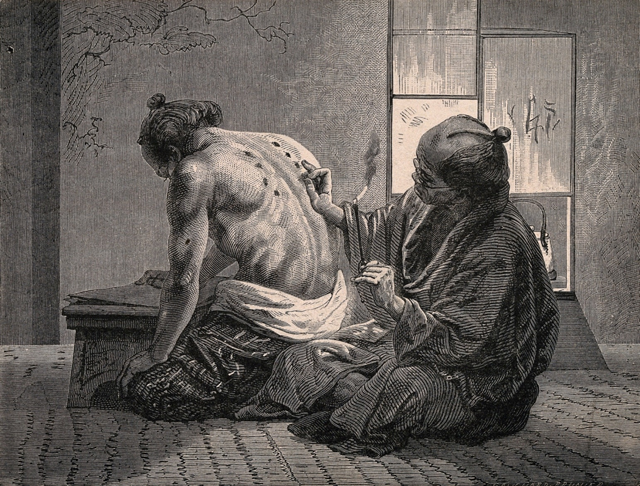
История точечного массажа
Точечный массаж является древней методикой ЧЖЕНЬ-ЦЗЮТЕРАПИИ (Рефлексотерапия), которой насчитывает 25 тысяч лет.

Slide 5
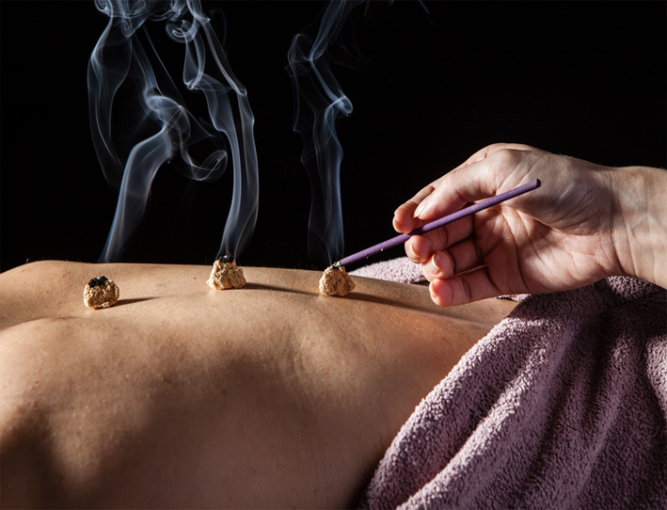
Методика точечного массажа
Массаж
Чжень-цзютерапия(рефлексотерапия)

Slide 6
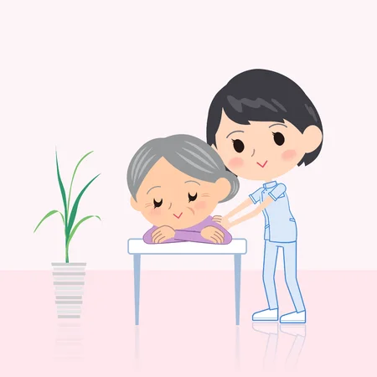
Массаж - это дозированное механическое и рефлекторно-осознанное раздражение поверхности нашего тела с целью удовольствия, оздоровления и излечения недугов. (Васичкин В. И.)

Slide 7
Механизмы действия массажа

Slide 8
Лечебный эффект массажа
-Противовоспалительный;
-Обезболивающий;
-Сосудорасширяющий;
-Лимфодренажный;
-Миорелаксирующий;
-Тонизирующий;
-Ускоряет метаболизм;
-Нормализация сна.

Slide 9
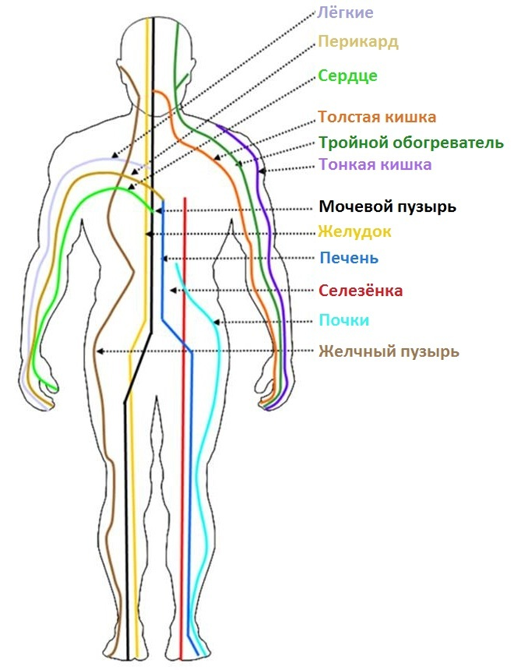
Чжень-цзютерапия(рефлексотерапия)

Slide 10
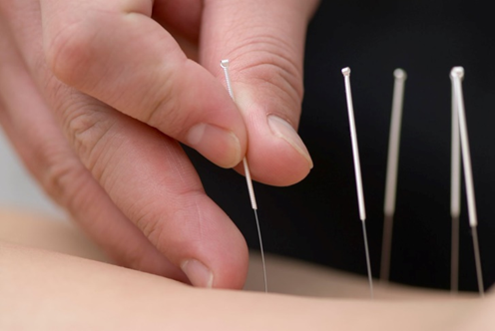
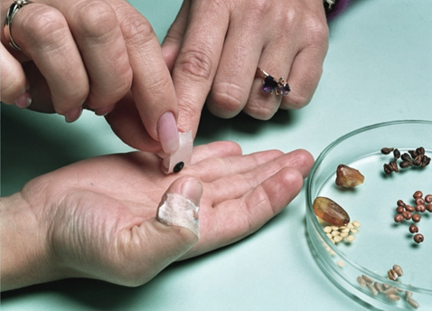
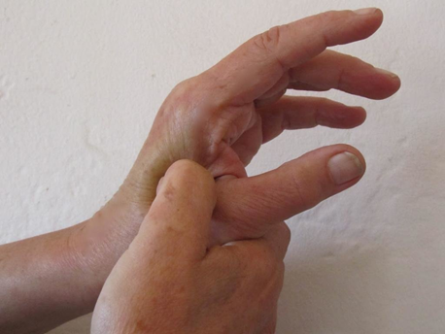
Чем воздействовать?

Slide 11
Точечный массаж

Slide 12
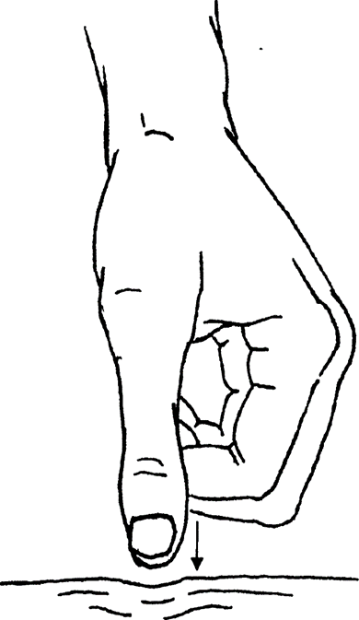
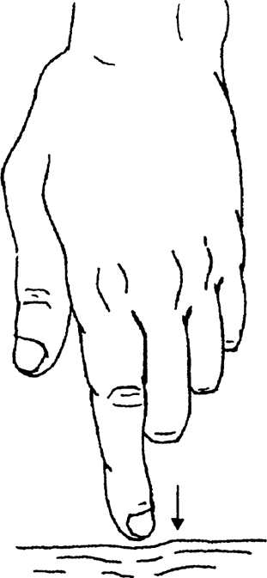
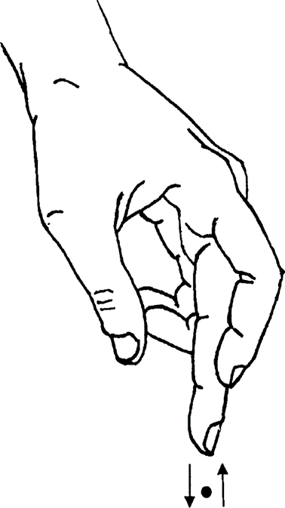
Техника точечного массажа

Slide 13
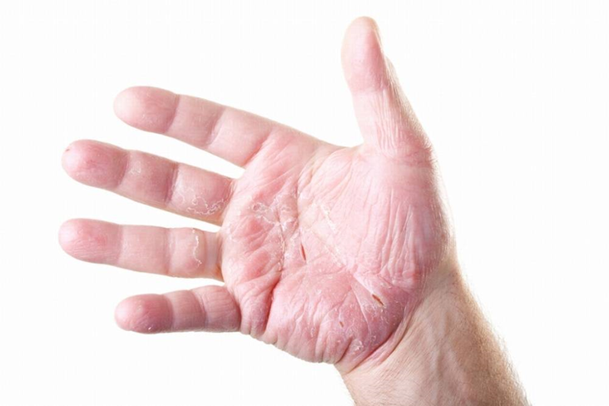
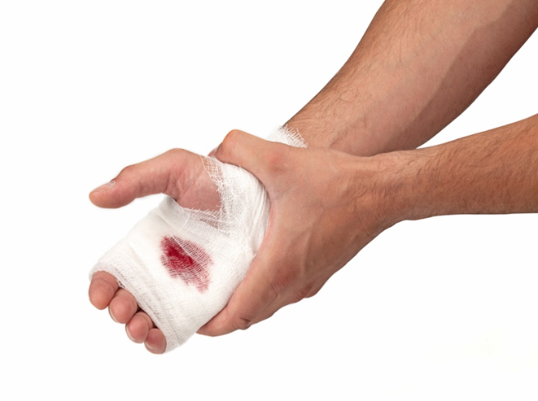
Противопоказания

Slide 14
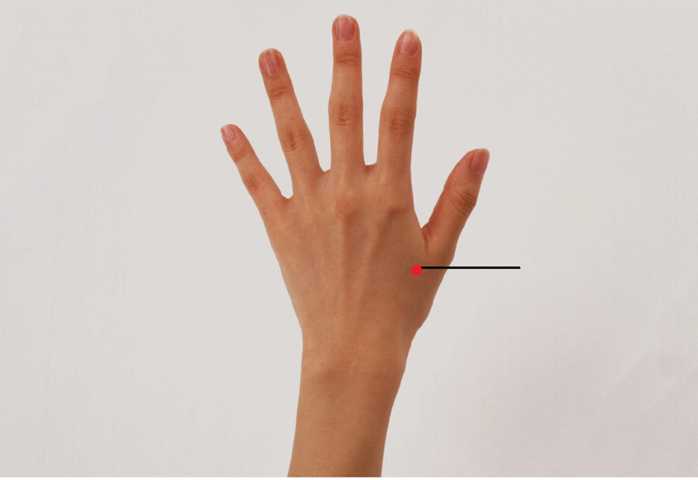
Точечный массаж : локализация точек
GI - 4. ХЭ-ГУ- на тыле кисти между первой и второй пястными костями, ближе к лучевому краю II пястной кости.

Slide 15
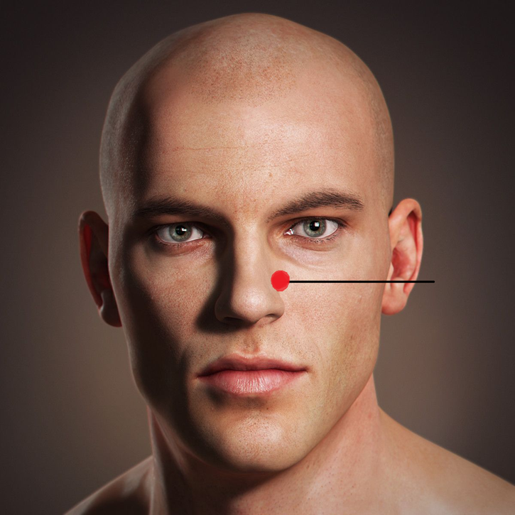
GI-20. Ин-сян - у верхнего края боковой борозды крыла носа.

Slide 16
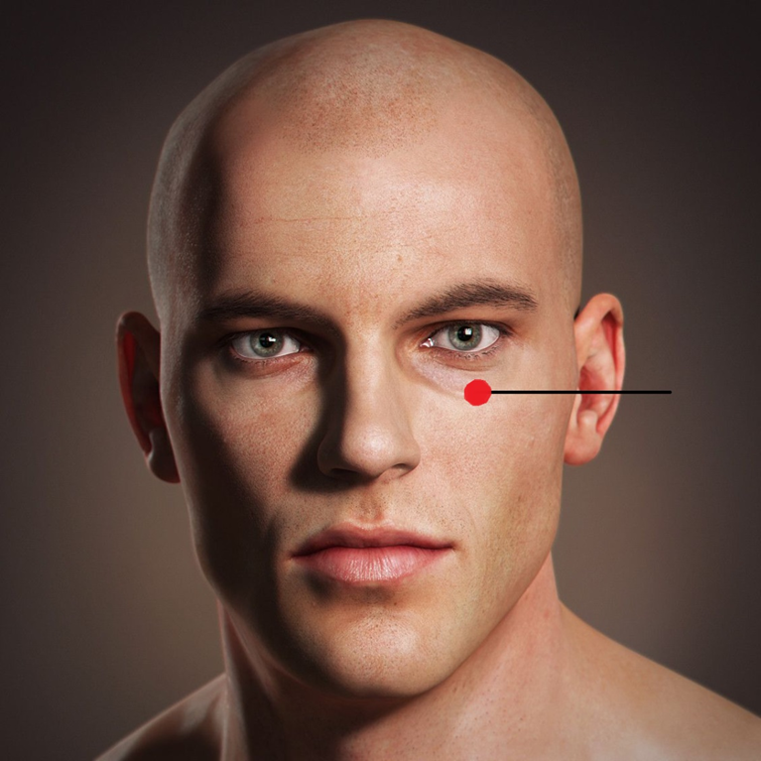
E-1. Чэн-ци — на середине нижнего края орбиты.

Slide 17
Е-2. Сы-бай — ниже точки чэн—ци (E- 1) на 1 см.

Slide 18
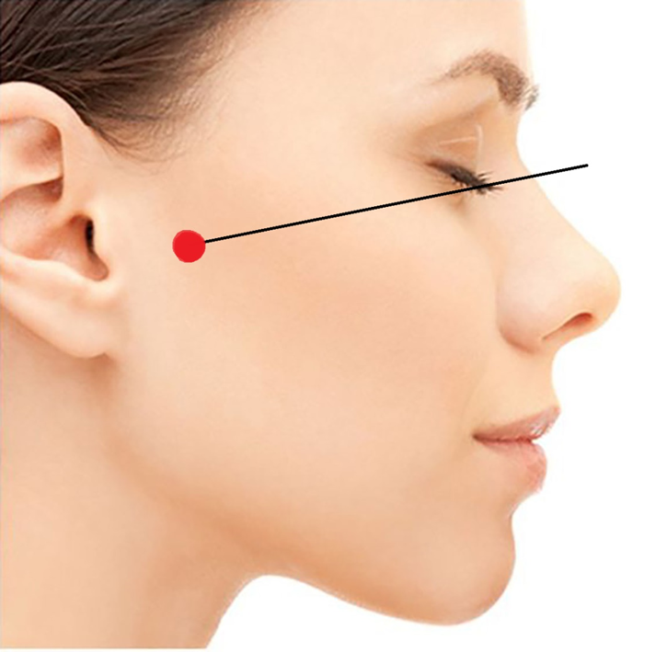
IG-19. Тин-гун — между задним краем височно-челюстного соединения и передним краем козелка, во впадине.

Slide 19
V-1. Цин-мин — кнутри от внутреннего угла глаза на 0,3 см (осторожно!).

Slide 20
V-2. Цуань-чжу — во впадине у начала брови над V— 1.

Slide 21
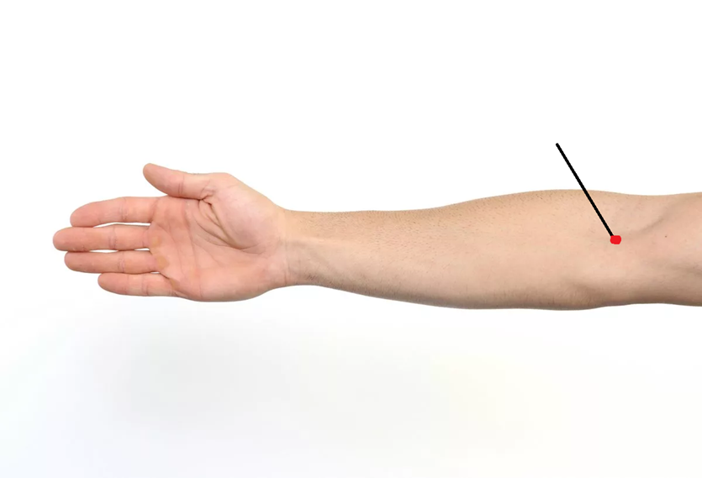
МС-3. Цюй-цзэ — в середине локтевого сгиба, у локтевого края сухожилия двуглавой мышцы плеча.

Slide 22
Т-26. Жэнь-чжун — под носом, в верхней трети вертикальной борозды верхней губы.

Slide 23
J-24. Чэн-цзян — в центре подбородочно-губной борозды.

Slide 24
Показания к точечному массажу

Slide 25
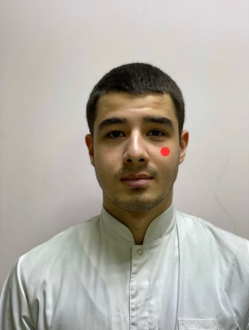
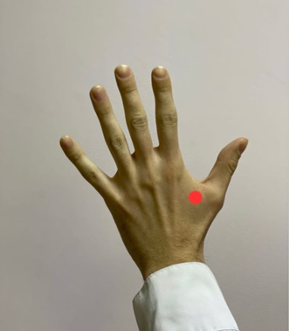
Головная боль
Симптомы:
Давящие и сжимающие головные боли
Тупые боли
Нервозность
Нарушение сна
Точки: Е-2. Сы-бай, GI - 4. ХЭ-ГУ

Slide 26
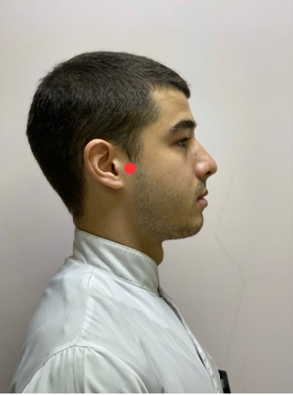
Тошнота
Симптомы :
Дискомфорт в желудке и глотке
Слабость
Повышенное слюноотделение
- Чувствительность к свету и звукам
Точки: V-2. Цуань-чжу, IG-19. Тин-гун

Slide 27
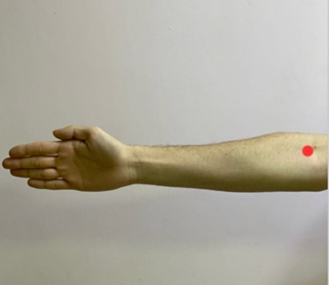
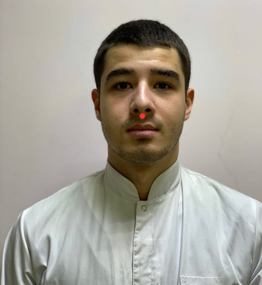
Боли в сердце
Симптомы:
Боли в грудной клетке
Головокружение
Тошнота
Предобморочное состояние
Учащенное сердцебиение
Точки: МС-3. Цюй-цзэ, Т-26. Жэнь-чжун

Slide 28
Зубная боль
Симптомы:
Боли в области верхней или нижней челюсти
Отек десны
Повышение температуры тела
Кариес
Точки: Е-2. Сы-бай, GI - 4. ХЭ-ГУ

Slide 29
Шум в ушах
Симптомы:
Звон в ушах
Жужжение
Шипение
Свист
Другие звуки
Точки: IG-19. Тин-гун, V-2. Цуань-чжу

Slide 30
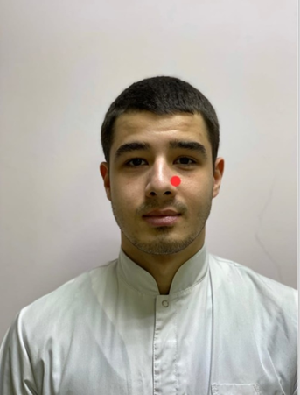
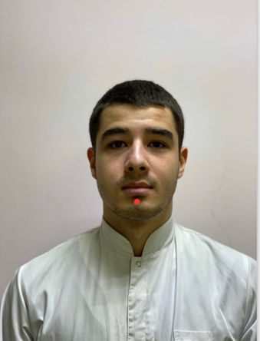
Бронхиальная астма (приступ удушья)
Симптомы
Острая нехватка воздуха
Сухой кашель
Дискомфорт в груди
Свистящие хрипы
Точки: GI-20. Ин-сян, J-24. Чэн-цзян

Slide 31
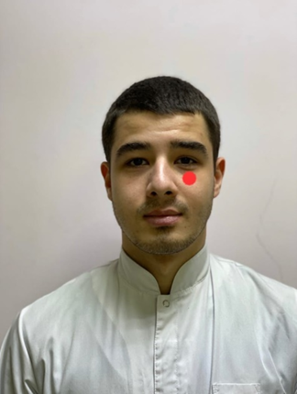
Носовые кровотечения
Симптомы
Видимое кровотечение
Бледность
Слабость
Учащенное сердцебиение
Точки:Т-26. Жэнь-чжун , E-1. Чэн-ци

Slide 32
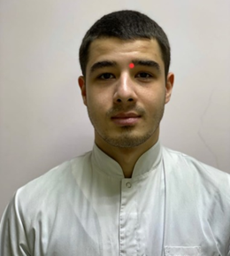
Гипотоническое состояние
Симптомы
Потеря сознания
Головокружение
Тошнота
Слабость
Вялость
Быстрая утомляемость
Влажное бледное лицо
Звон в ушах
Точки: GI - 4. ХЭ-ГУ, V-2. Цуань-чжу

Slide 33
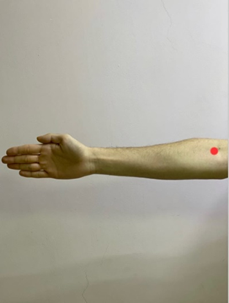
Гипертоническое состояние
Симптомы
Головокружение
Головная боль
Неприятные ощущения в области сердца
Слабость
Повышенное потоотделение
Мушки перед глазами
Покалывание в конечностях
Ощущение сердцебиения
Точки: Е-2. Сы-бай, МС-3. Цюй-цзэ

Slide 34
Су-Джок терапия

Slide 35
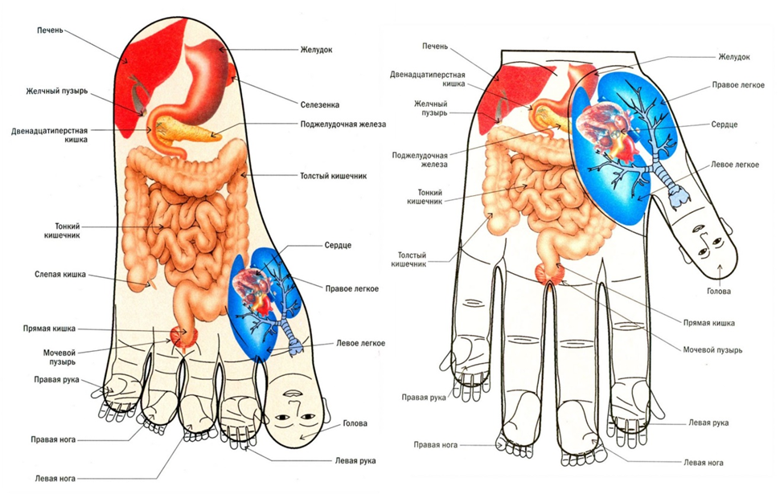
Су Джок терапия
Тело человека — это форма жизни, являющаяся маленькой, хорошо сгармонизированной Вселенной. Поэтому у тела есть все необходимое для того, чтобы поддерживать свою жизнь и существовать в природе как целостное независимое явление. "Су" — кисть, "Джок" — стопа.

Slide 36
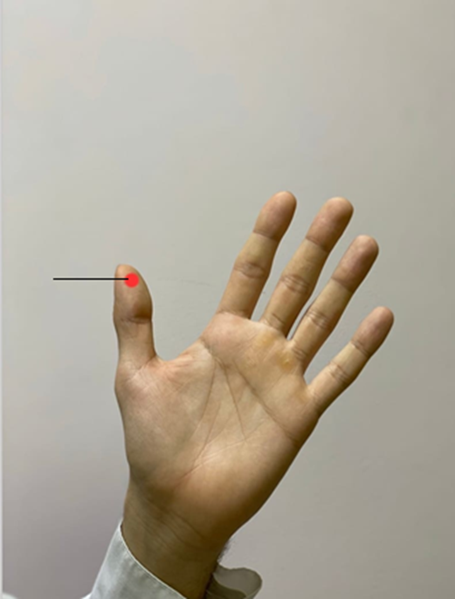
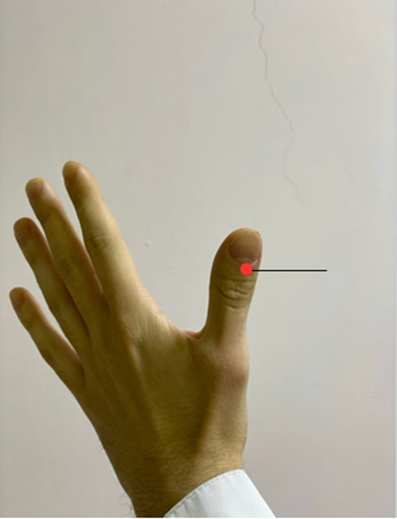
Су-Джок терапия

Slide 37
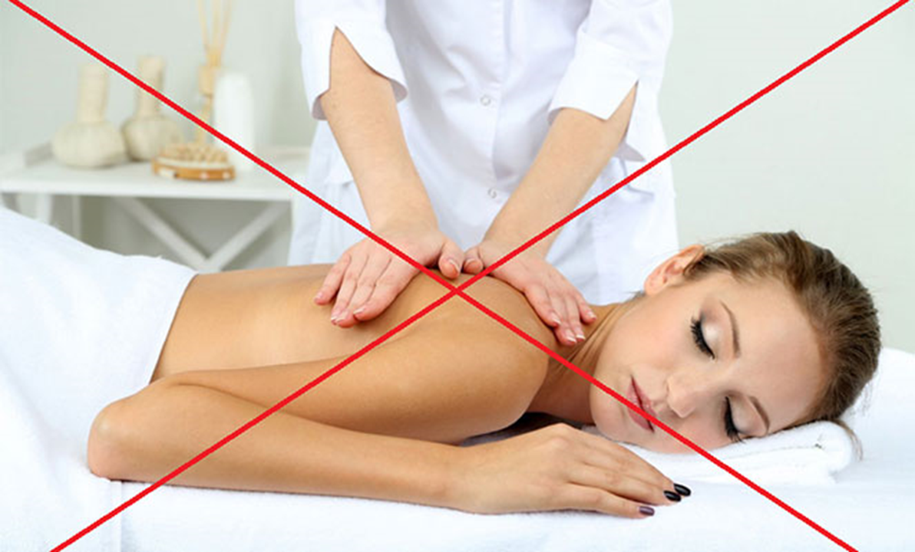

Slide 38
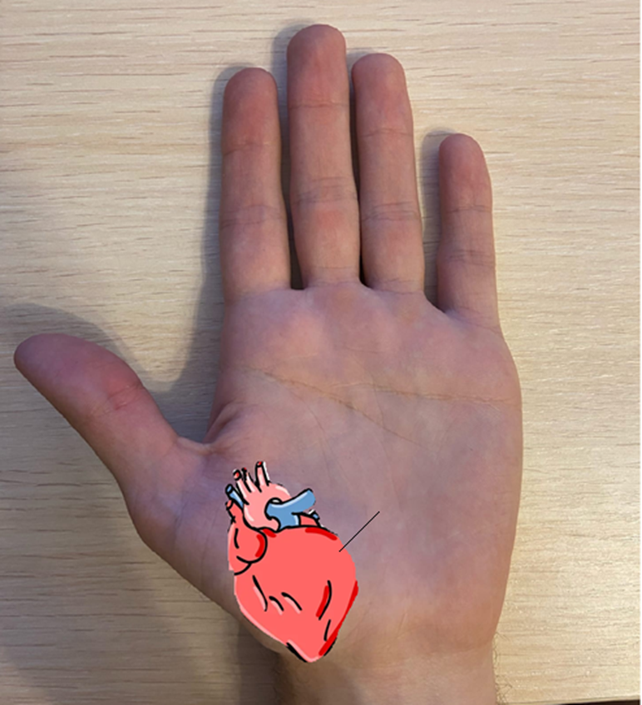
Су-Джок терапия
Система соответствия кисти

Slide 39
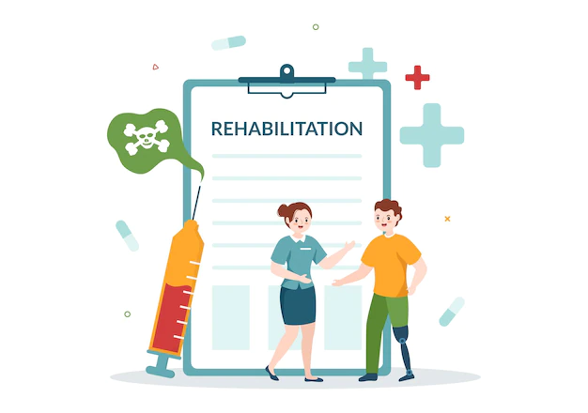
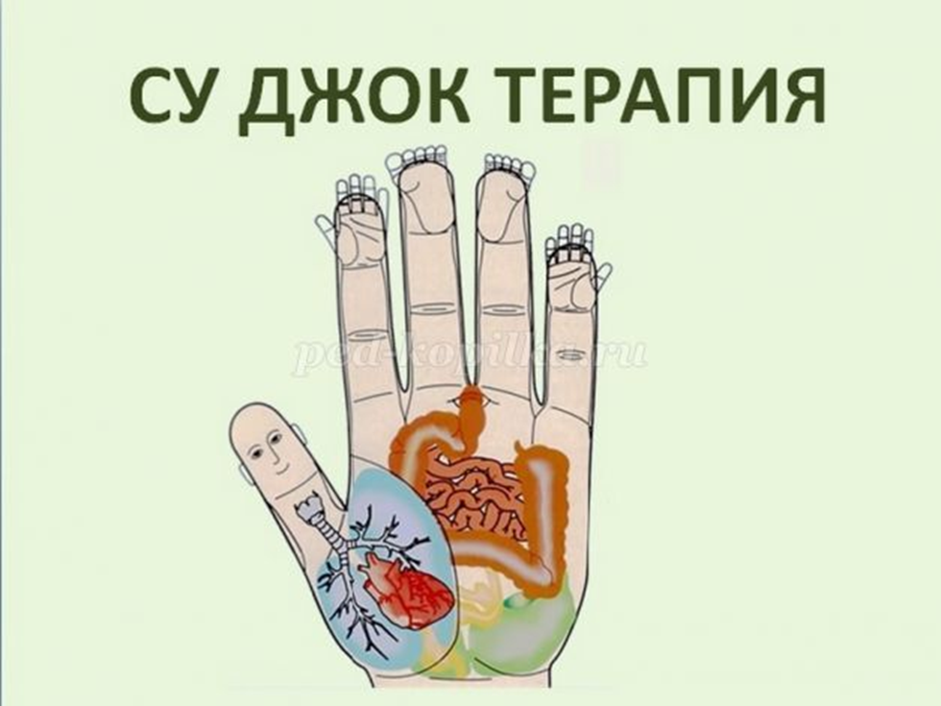
Точечный массаж
Достоинства
Высокая эффективность. При правильном применении выраженный эффект часто наступает уже через несколько минут, иногда секунд.
Абсолютная безопасность применения. Эта лечебная система создана не человеком — он только открыл ее, — а самой Природой. В этом причина ее силы и безопасности.
Универсальность метода. Можно лечить любую часть тела, любой орган, любой сустав.
Доступность метода для каждого человека. В Су Джок терапии не нужно ничего выучивать и запоминать. Что заучивается — легко забывается. Метод достаточно один раз понять, затем им можно пользоваться всю жизнь
Простота применения. Ваша рука и знания всегда с вами. А подходящий инструмент для проведения лечения вы без труда найдете.

Slide 40
Литература
1.Владимир Васичкин Большой справочник по массажу https://www.cpkmed.ru/materials/El_Biblio/AktualDoc/massazh/1.pdf
2. Восточные методы лечения / Э. П. Яроцкая, Н. А. Федоренко, Е. В. Нарыжная, 1999г.
3. Су Джок для всех / Пак Чжэ Ву.
Картинки: https://commons.wikimedia.org/wiki/File:A_Japanese_physician_applying_moxa_(a_substance_produced_fro_Wellcome_V0015992.jpg https://www.yeclinic.ru/poleznaya-informatsiya/10-sovetov-vostochnoy-mediciny https://ru.pinterest.com/pin/472315079658837733/

Slide 41
